Slide 1
Les biais (de genre) en lien avec l’évaluation des enseignements pas les étudiants
Pascal Detroz – 24/03/2023

Slide 2
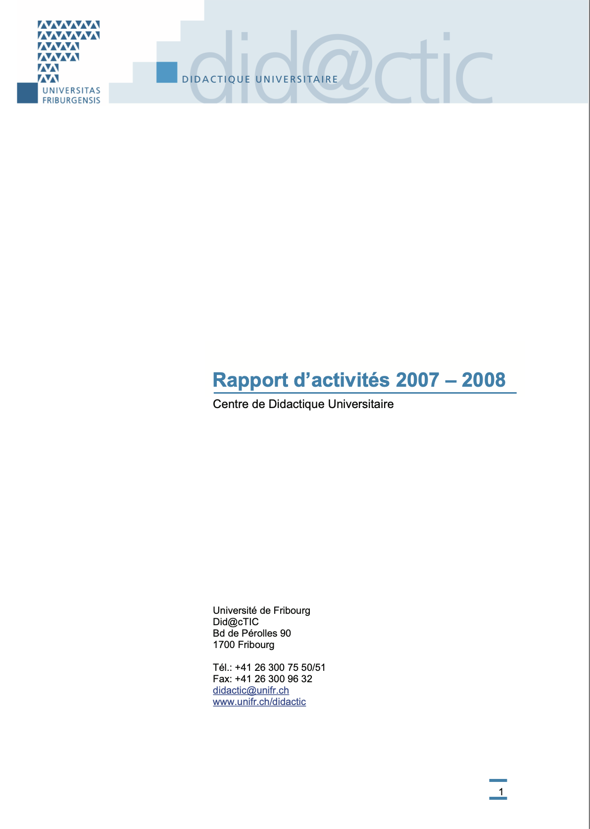
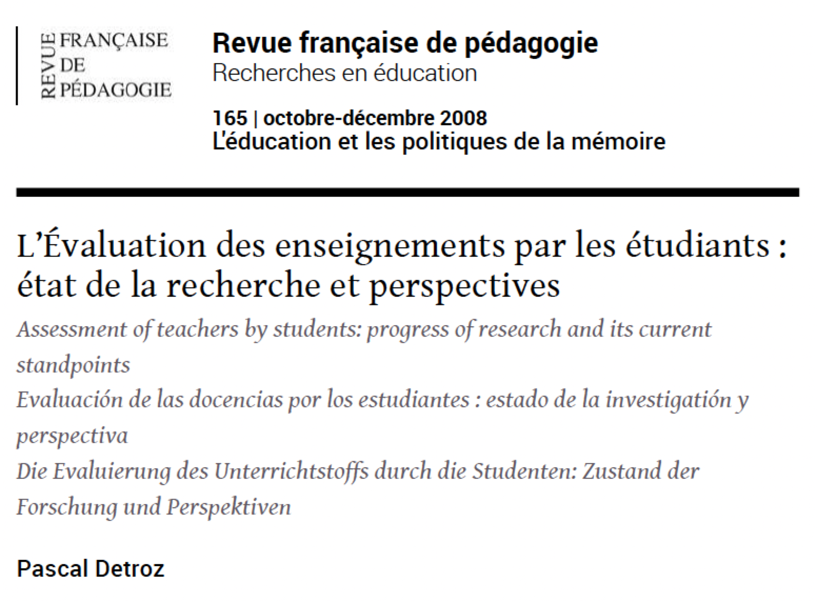

Slide 3
La validité de l’EEE, une question qui reste ouverte
Et qui a fait l’objet de centaines d’articles
Cadre conceptuel
Etudes multitraits - multiméthodes
Etudes des biais
Etudes multisections - laboratoires
Le genre, un biais qui a été largement traité

Slide 4
Cadre conceptuel Content or Structural Validity
Qualité de l’enseignement
Construit
Evaluation des enseignements par les étudiants
Instrument
Construit
Mal défini malgré quelques consensus
Evolutif
Instrument
Dimensions variables entre instruments
La validité de l’EEE, un question qui reste ouverte

Slide 5
Etudes multitraits - multiméthodes Concurrent validity
Autoévaluation
Evaluation des enseignements par les étudiants
Résultats des étudiants
Collègues
Portfolio
La validité de l’EEE, un question qui reste ouverte

Slide 6
Etudes multitraits - multiméthodes Concurrent validity
Alors
Qualité de l’enseignement
Apprentissage
Résultats de étudiants
Evaluation des enseignements par les étudiants
Si
L’apprentissage n’est pas qu’une affaire d’enseignement
Les résultats des étudiants ne sont pas une mesure exacte de leurs apprentissages
Hypothèses contrastées
Indulgence de la notation VS apprentissage
La validité de l’EEE, un question qui reste ouverte

Slide 7
Etudes des biais Discriminant and divergent validity
Contexte du cours
Qualité de l’enseignement
Apprentissage
Résultats de étudiants
Evaluation des enseignements par les étudiants
Toutefois, les études la plupart du temps contradictoires concernant le sens des relations (ou leurs forces) entre l’évaluation des enseignements par les étudiants et les variables reliées aux enseignants, aux étudiants et aux enseignements nous poussent à être prudents lorsque l’on aborde les facteurs qui peuvent être des biais potentiels.
Par ailleurs, les études sont fort peu généralisables, car elles sont réalisées dans une écologie propre, peu décrite ou peu contrôlée.
Caractéristiques Enseignants
(dont genre)
Caractéristiques Etudiants
(dont genre)
Contexte de l’EEE
(dont l’échelle)
La validité de l’EEE, un question qui reste ouverte

Slide 8
Etudes des biais Discriminant and divergent validity
Contexte du cours
Qualité de l’enseignement
Apprentissage
Résultats de étudiants
Evaluation des enseignements par les étudiants
Les conditions d’une invalidité sont donc que, premièrement, les variables exogènes soient corrélées avec l’EEE et que, deuxièmement, ces variables exogènes ne soient pas corrélées avec la qualité de l’enseignement ou l’apprentissage… mesurée à travers les résultats des étudiants.
Caractéristiques Enseignants
(dont genre)
Caractéristiques Etudiants
(dont genre)
Contexte de l’EEE
(dont l’echelle)
La validité de l’EEE, un question qui reste ouverte

Slide 9
Etudes multisections - laboratoires
Consistent à contrôler en laboratoire un certain nombre de variables pour en isoler une autre.
Par ex :
Étudier la relation entre l'évaluation des enseignements et le score des étudiants dans de mêmes chapitres de cours (mêmes matériaux et méthodes) donnés par des enseignants différents à des groupes similaires.
Un même enseignant donne le même cours en faisant varier son enthousiasme.
….
Qualité de l’enseignement
Apprentissage
Résultats de étudiants
Evaluation des enseignements par les étudiants
Non exemptes de biais méthodologiques, menées sur de petits échantillons, peu généralisables, parfois peu transférables et qui réduisent un enseignement pluridimensionnel à une seule dimension étudiée => fort peu authentiques. Le tout n’est-il pas plus que la somme des parties ?
La validité de l’EEE, un question qui reste ouverte

Slide 10
Conclusions sur la validité de l’EEE
Certains enseignants et chercheurs ne sont pas convaincus par l’EEE. La recherche n’a pas réussi à donner de réponses claires à certaines de leurs critiques concernant la validité de l’EEE (Spooren et al, 2013).
Cela ne signifie pas qu’ils ont raison. Les arguments qui les soutiennent et qui les contredisent s’équilibrent la plupart du temps, les débats restent ouverts. Uttl et al. (2019) abordent utilement la notion de conflit d’intérêts.
On n’a pas vraiment de meilleurs indicateurs de la qualité de l’enseignement.
Au vu de l‘intérêt de l’information fournie par l’EEE et sachant qu’il n’existe pas de recueils d’informations qui présentent des caractéristiques plus robustes, nous pensons que de légers biais potentiels sont acceptables dans le cadre d’une évaluation formative. Dans le cadre d’une évaluation certificative, toutefois, ceux-ci pourraient mener à des problèmes d’équité, surtout dans le cadre d’une évaluation normative, ce qui semble inacceptable (Detroz, 2008). Ils peuvent, dans cette perspective, être triangulés avec d’autres indicateurs. Des études écologiques sont importantes pour ajuster les caractéristiques du dispositif à la réalité de l’établissement.

Slide 11
Les biais de genre

Slide 12
Une illustration : les biais de genre
Caractéristiques Enseignant.e.s
Genre
Caractéristiques Etudiant.e.s
Genre
Contexte du cours
Genre section, disciplines
Contexte du L’EEE
Construit mesuré, mode
Evaluation des enseignements par les étudiants
Les enseignants reçoivent de meilleurs scores que les enseignantes (McPherson at al., 2007, Basow et Silberg, 1987, MacNell et al., 2015, Mengel et al., 2018, Hamermesh et Parker, 2005, Sidanus et Crane, 1989, Wigington at al., 1989, Friederike et al. 2017, Boring, 2018, Mengel et Sauermann, 2019, Mengel et al., 2019, Abel et Meltzer, 2007, Arbrukle et Williams, 2003, Basow et Silberg, 1987, Fisher et al. 2019, Nadler et al, 2013, Pounder, 2007, Sidanius et Crane, 1989, Wagner et al., 2016).
Les enseignantes reçoivent de meilleurs scores que les enseignants (Basow et al., 2006 ; Smith et al,2007, Kaschak, 1981).
Pas de différences entre enseignantes et enseignants (McPherson et Todd Jewel, 2007, Marsh et Roche, 1997, Ellis et a. 2003, Liaw et Goh, 2003, De Witte et Rogge, 2011, Bavishi et al. 2010, Feldman, 1993, Aleamoni, 1999, Bachen et al. 1999, Rosen, 2017, Martin, 2016, Centra et Gaubatz, 2000, Gelber at al. 2022, Elmore et Lapointe, 1974, Harris, 1976, Basow et Distenfeld, 1985, Basow et How, 1987, Richardson et Cook, 1991.
Les étudiants sont plus enclins à décrire les enseignants comme « exceptionnels », « excellents » ou « les meilleurs » (Basow, 2000 ; Storage et al, 2016; Boring, 2017)/
Les enseignantes sont moins bien évaluées si elles sont d’une ethnie minoritaire (Bavishi et al., 2010).
La validité de l’EEE, un question qui reste ouverte

Slide 13
Une illustration : les biais de genre
Caractéristiques Enseignant.e.s
Genre
Caractéristiques Etudiant.e.s
Genre
Contexte du cours
Genre section, disciplines
Contexte du L’EEE
Construit mesuré, mode
Evaluation des enseignements par les étudiants
Les filles donnent de meilleurs scores que les garçons (Kohn et Hartfield, 2006, Santhanam et Hicks, 2001 ; Smith at. Al., 2007).
Pas de différences entre filles et garçons (Spooren, 2010).
La validité de l’EEE, un question qui reste ouverte

Slide 14
Une illustration : les biais de genre
Caractéristiques Enseignant.e.s
Genre
Caractéristiques Etudiant.e.s
Genre
Contexte du cours
Genre section, disciplines
Contexte du L’EEE
Construit mesuré, mode
Evaluation des enseignements par les étudiants
Les étudiantes donnent de meilleurs scores aux enseignantes (Basow et al., 2006, Bray et Howard, 1980, Centra, 2000, Rowden et Carlson, 1996).
Les étudiantes donnent de meilleurs scores aux enseignants qu’aux enseignantes (Abel et Meltzer,2007, Arbuckle et Williams, 2003, Nadler et al., 2013, Mengel et al., 2019).
Les filles donnent de meilleurs scores aux enseignants masculins que les garçons (Kohn et Hartfield, 2006).
Pas de différences de genres (Basow et Montgomery, 2005).
Les garçons donnent de moins bons scores aux enseignantes (Basow et Silberg, 1987 ; Basow, 1995 ; Burns-Glover et Veith, 1995 ; Fan et al, 2019 ; Kaschak, 1981, 1978 ; Mengel et al., 2018, Friederike et al. 2017, Boring, 2017). C’est aussi le cas pour les jeunes enseignantes (Friederike et al. 2017). Surtout le cas pour les jeunes enseignantes (Mengel et al., 2019).
La validité de l’EEE, un question qui reste ouverte

Slide 15
Une illustration : les biais de genre
Caractéristiques Enseignant.e.s
Genre
Caractéristiques Etudiant.e.s
Genre
Contexte du cours
Genre section, disciplines
Contexte du L’EEE
Construit mesuré, mode
Evaluation des enseignements par les étudiants
Dans les filières où les enseignants sont essentiellement des femmes, pas de biais de genre (Rivera et Tilcsik, 2019)
Les enseignantes sont avantagées dans les départements où les filles sont majoritaires (Wigington et al., 1989 ; Rowden et Carlson, 1996 ; Whitworth et al., 2002). Selon Aragon et al (2022), les biais jouent en faveur de la majorité.
Les enseignantes reçoivent des scores plus faibles en sciences sociales, mais plus élevés en sciences humaines (Basow et Montgomery, 2005). Les enseignantes reçoivent de moins bons scores dans les filières contenant des mathématiques (Friederike et al. 2017). Différences entre enseignantes et enseignants, mais pas dans toutes les facultés (Fan at al., 2018) avec effet supplémentaire si accent étranger.
Les évaluateurs ont moins bien évalué les enseignantes en sciences humaines que les enseignants en sciences (Bavishi et Madera, 2010).
Aucune discipline dans laquelle les enseignantes sont avantagées (Rosen, 2018).
Les cours avec de nombreux étudiants amplifient les biais de genre en défaveur des enseignantes (Martin, 2016, Ferber ey Huber, 1975)
Toutes choses égales par ailleurs, les enseignantes sont moins bien notées que les enseignants dans les cours en ligne (Chavez et Mitchell, 2020).
La validité de l’EEE, un question qui reste ouverte

Slide 16
Une illustration : les biais de genre
Caractéristiques Enseignant.e.s
Genre
Caractéristiques Etudiant.e.s
Genre
Contexte du cours
Genre section, disciplines
Contexte du L’EEE
Construit mesuré, mode
Evaluation des enseignements par les étudiants
Les étudiants ont des attentes différentes en ce qui concerne les enseignantes et les enseignants et réagissent durement quand ces attentes ne sont pas rencontrées :
Faveurs spéciales de l’enseignante (El-Alayli et al. 2018, Piatak et Mohr, 2019).
Les enseignantes sont mieux évaluées lorsqu’elles adoptent des comportements stéréotypés féminins (Wallish et Cashia, 2019, Bennett, 1982, Boring, 2017, Leslie et al., 2015, Statham et at al, 1991) mais sont punies par l’EEE quand elles ne les adoptent pas (Bennett, 1982, Boring, 2017, Leslie et al., 2015 ; MacNell at al. 2015)) ou quand elles adoptent des attributs stéréotypés masculins comme l’agressivité (Correl et al. 2020).
Pas de meilleures évaluations sur les comportements stéréotypés féminins pour les enseignantes (Boring, 2015).
Les enseignantes sont moins biens évaluées en cas d’échec des étudiants alors que pas de différences si réussite (Sinclair et Kunda, 2000).
Les enseignants sont mieux évalués que les enseignantes sur les traits stéréotypés masculins (Burns-Glover et Veith, 1995, Statham t al, 1991) comme la perception de leur connaissance, les prouesses ou le leadership (Bian et al., 2017, Basow, 2000, Boring, 2017, Leslie et al. 2015).
Pas de différences si EEE standardisée, mais bien sur les questions ouvertes (Bachen et al. , 1999 ; Gelber at al., 2022).
Les critères d’évaluation sont différents dans un cours en ligne si on évalue les verbatims. Les femmes sont plus jugées sur leur apparence, leur personnalité et sont plus souvent appelées « teacher » que « professeur » (Mitchell et Martin, 2020).
La validité de l’EEE, un question qui reste ouverte

Slide 17
Une illustration : les biais de genre
Caractéristiques Enseignant.e.s
Genre
Caractéristiques Etudiant.e.s
Genre
Contexte du cours
Genre section, disciplines
Contexte du L’EEE
Construit mesuré, mode
Evaluation des enseignements par les étudiants
Les échelles à 10 points désavantagent les enseignantes dans les sections où les enseignants masculins sont majoritaires. Si l’échelle est à 6 points, l’effet s’annule (Rivera et Tilcsik, 2019).
La validité de l’EEE, un question qui reste ouverte

Slide 18
Une illustration : les biais de genre
Caractéristiques Enseignant.e.s
Genre
Caractéristiques Etudiant.e.s
Genre
Contexte du cours
Genre section, disciplines
Contexte du L’EEE
Construit mesuré, mode
Evaluation des enseignements par les étudiants
Les étudiants sont plus enclins à noter « excellent » des enseignantes plutôt que des enseignants (Boring, 2016).
Les garçons évaluent mieux les enseignants que les enseignantes sur les dimensions « préparation et organisation de la classe, « qualité du matériel d’enseignement », « utilité du FB » (Boring, 2016).
Les garçons évaluent moins bien les enseignante sur des stéréotypes masculins comme l’équité et la stimulation intellectuelle
Les garçons sont plus enclin que les filles à estimer que les enseignante manquent de professionnalisme ou ne les stimulent pas intellectuellement (Bachen et al. 1999).
Les filles évaluent mieux les enseignantes que les enseignants sur les dimensions « préparation et organisation de la classe, « définition des critères d’évaluation » et « utilité du FB » (Boring, 2016) ou sensibilité, qualité de la relation (Basow, 1995.
Pas de différences pour les items en lien avec le « contenu du cours » ou « les travaux » (Boring, 2016).
Les filles sont moins bien évaluées que les garçons sur le matériel du cours et la plateforme en ligne (Mengel at al., 2019).
La validité de l’EEE, un question qui reste ouverte

Slide 19
Une illustration : les biais de genre
Caractéristiques Enseignant.e.s
Genre
Caractéristiques Etudiant.e.s
Genre
Contexte du cours
Genre section, disciplines
Contexte du L’EEE
Construit mesuré, mode
Evaluation des enseignements par les étudiants
La seule discipline, où les étudiants garçons n’évaluent pas mieux les enseignants que les enseignantes, est la sociologie, seule discipline où il y a un équilibre entre enseignants et enseignantes (Boring, 2018).
Les garçons donnent de moins bons scores aux enseignantes pour les cours reliés aux mathématiques. L’effet est plus grand pour les jeunes enseignantes (Mengel et al., 2019).
La validité de l’EEE, un question qui reste ouverte

Slide 20
Etudes de laboratoire
Mengel et al. (2017) Les étudiants (en général) évaluent mieux les notes de cours quand ils pensent qu’elles proviennent d’enseignants et pas d’enseignantes.
Mc Nell et al. (2015) Les étudiants (en général) pensent que les enseignantes mettent plus de temps à rendre les FB que les enseignantes, même si cette durée est égale.
Dans les environnements en ligne, les étudiants donnent des évaluations inférieures quand ils pensent que l’enseignant est une femme plutôt qu’un homme (Boring et al., 2016 ; McNell et al, 2015 ; Driscoll et hunt, 2015).
Les conditions d’une invalidité sont donc que, premièrement, les variables exogènes soient corrélées avec l’EEE et que, deuxièmement, ces variables exogènes ne soient pas corrélées avec la qualité de l’enseignement ou l’apprentissage… mesurée à travers les résultats des étudiants.
Seuls Boring (2016) et Mengel (2018).

Slide 21
Conclusions sur la validité de l’EEE
Une littérature qui incite à la prudence
Dénoncer le biais de genre auprès des étudiants
Pondérer les résultats en fonction des biais
Assessment litteracy
L’EEE n’est pas une mesure, mais un indicateurs
Pas d’évaluation normative
Triangulation nécessaire
Ne pas utiliser seul dans une perspective administrative

Slide 22
Merci pour votre écoute

